Slide 1
Eventalizer
Matthias Beer, Alexander Benölken, Martin Garrels, Felix Schulze Mönking, Felix Wessel, Patrick Wiebeler

Slide 2
Agenda
Steckbrief
Projektvorgehen
Projektorganisation
Aktuelle Ergebnisse
Architekturentscheidungen
Artefakte Vorgehensmodells
???Zwischenstandsfazit???

Slide 3
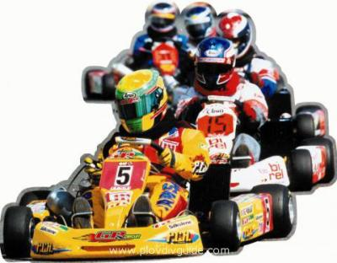
Steckbrief
Internetplattform
Freizeitaktivitäten
Benutzer
organisieren
teilnehmen
Aktivitäten
Eigenschaften
Mehrwerte?

Slide 4
Projektorganisation
2x wöchentlich Projekttreffen
Freies Repository gitHub
Versionierung

Slide 5
Architekturentscheidungen
Spring
Warum Spring-Roo (Kurze Vorstellung?)
Hibernate
Apache

Slide 6
Projektvorgehen
Inception
Transition
Elaboration
Construction
Rational Unified Process
Iterativ
Inkrementell
Zeitlinie
Zeitraum 21.03. - 11.06.2012

Slide 7
Aktuelle Ergebnisse
Hier alle bis jetzt erledigten Artefakte des RUP Phasengetrennt nacheinander aufzählen

